Slide 1
보이지 않는 계단
2D LiDAR 지도에 없는 낭떠러지를 피하는 깊이카메라 안전층
로봇내비게이션 텀프로젝트 Proposal
박정원
·
박준우
·
2026.10.26
Notes:
[10 s]
2D 지도로 다니는 실내 로봇이 계단에서 떨어지지 않게 하는 방법, '보이지 않는 계단'을 제안합니다.

Slide 2
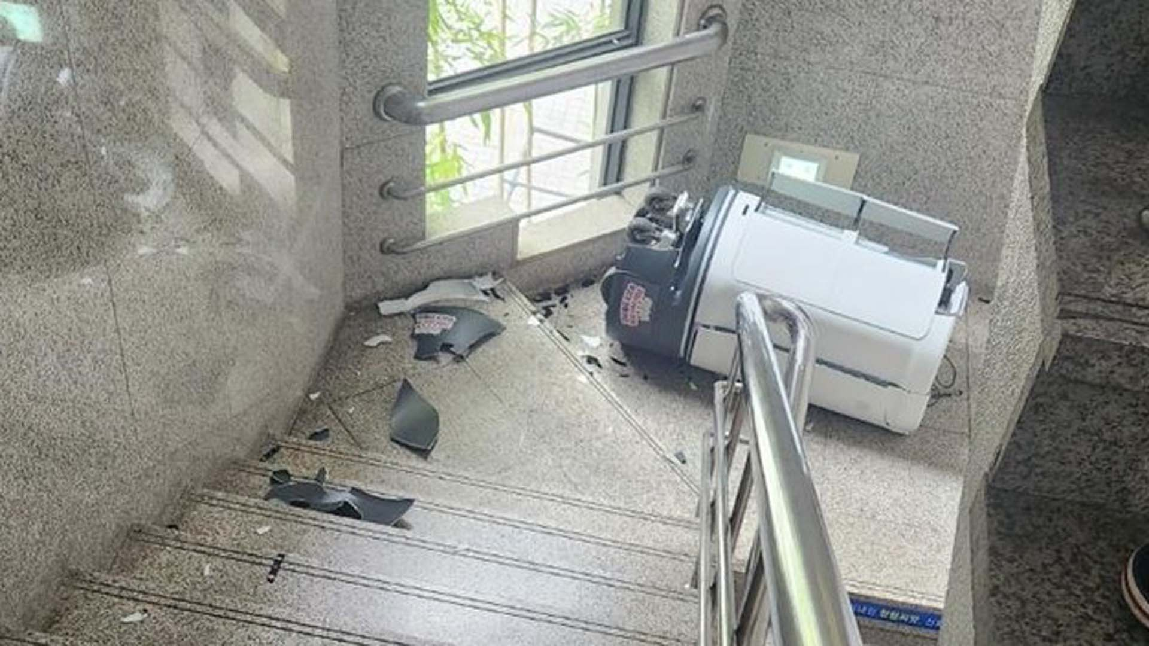
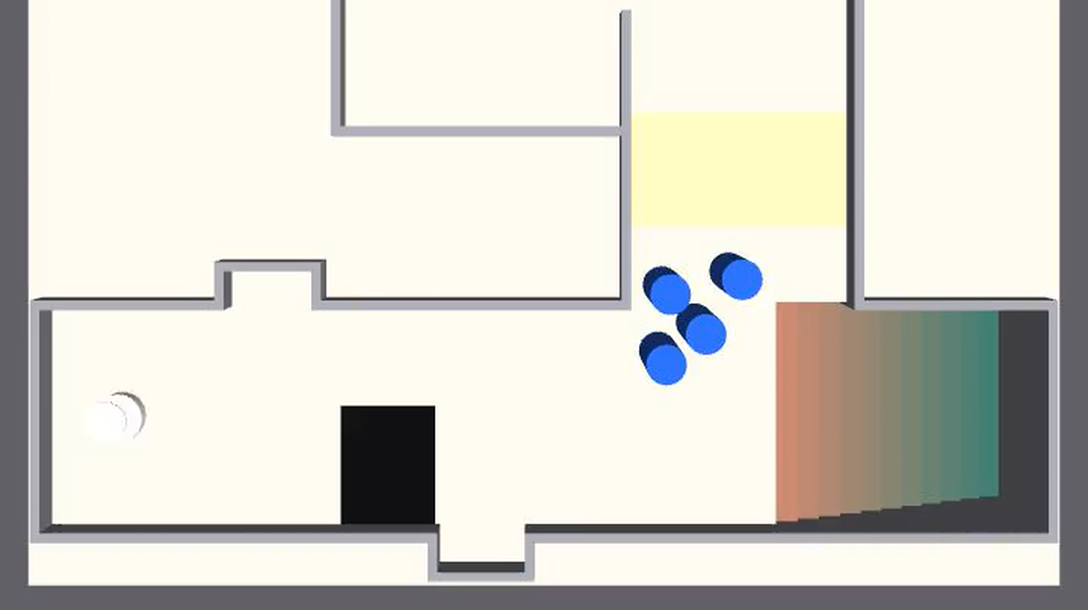
PROBLEM
내려가는 계단은 지도에 '빈 바닥'으로 찍힌다
건너편 벽에 맞는다
위험해지는 4가지 순간
2D LiDAR 레이저 (수평)
사람이 길을 막을 때 → 돌아갈 길로 계단 쪽을 고른다
바닥 위
계단 위 허공을 지나간다
20–30 cm
밀리거나 미끄러져 위치를 착각할 때
운영자가 계단 금지구역 표시를 빠뜨렸을 때
지도에 찍히는 모습
뒤로 물러날 때 (카메라는 앞만 본다)
빈 바닥
빈 바닥 (실제는 계단)
재현 장면 — 영상 또는 스크린샷
지도만 쓰는 로봇이 계단으로 떨어지는 장면을 시뮬레이션에서 재현했다
산업용 AMR 제조사 MiR의 매뉴얼: 내려가는 계단과 바닥 구멍을 제때 감지하지 못하므로 지도에 금지구역으로 표시하라고 안내한다
2024년 6월, 구미시의회 건물 계단에서 '로봇 주무관' 추락. 공식 원인은 비공개
2
Notes:
[45 s]
서빙·안내 로봇은 대부분 2D LiDAR로 지도를 만들고 다닙니다. 이 센서는 바닥 위 20–30 cm 높이만 봅니다. 내려가는 계단은 그 높이에 아무것도 없어서, 지도에는 지나가도 되는 빈 바닥으로 찍힙니다. 평소에는 문제가 없지만, 사람이 길을 막거나, 로봇이 위치를 착각하거나, 계단 표시가 빠졌거나, 뒤로 물러날 때 위험해집니다. 산업용 로봇 MiR도 매뉴얼에 내려가는 계단을 제때 감지하지 못한다고 적어 두었고, 2024년에는 구미시의회 건물에서 '로봇 주무관'이 계단으로 떨어진 일도 있었습니다. 원인은 공개되지 않았습니다. 저희가 만든 시뮬레이션에서도 지도만 쓰는 로봇이 계단으로 떨어지는 상황을 재현했습니다.

Slide 3
GAP
현장의 두 겹 방어 사이에는 빈 구간이 있다
현장
지도 금지구역 keepout
빈 구간
하향 IR 급정지
제안
지도 금지구역 keepout
깊이카메라 안전층
하향 IR 급정지
언제 알아채나
미리 안다. 단, 자기 위치가 정확할 때만
약 2.5 m 앞에서 미리
몸체 끝이 가장자리에 닿아야 안다
기억
지도 좌표에 고정
바퀴 기준 좌표 (odom)
없음
약점
위치 착각 · 표시 누락
반사가 없는 바닥은 못 본다 → IR로 보완
너무 늦게 알아, 바닥이 미끄러우면 멈추지 못한다
서빙로봇도 카메라를 달지만
차이는 카메라의 유무가 아니라 카메라 데이터를 처리하는 방식이다.
3
Notes:
[30 s]
현장은 두 겹으로 막습니다. 지도에 금지구역을 그리는 방법은 로봇이 자기 위치를 정확히 알 때만 통합니다. 발밑 IR은 몸체 끝이 가장자리에 닿아야 알아서, 바닥이 미끄러우면 멈추지 못합니다. 저희는 이 두 방어 사이의 빈 구간을 메우려 합니다. 서빙로봇도 카메라를 달지만, 그 데이터를 어떻게 처리하는지는 공개되지 않았습니다.

Slide 4
METHOD
앞을 보고 · 쌓아서 판단하고 · 로봇 기준으로 기억한다
1
→
2
→
3
→
4
→
5
깊이카메라
베이즈 필터
odom 기억
Nav2 금지구역
하향 IR
0.6 m 높이에서 45° 아래를 본다. 0.3–3 m 앞 바닥을 10 cm 칸으로 나눠 낮음 / 바닥 / 값 없음 분류
(log-odds)
찾은 낭떠러지 위치를 바퀴 기준 좌표에 저장
가장자리 0.3 m 안은 진입 금지, 0.7 m까지는 가까울수록 비용이 높다
(마지막 층)
칸마다 점수를 쌓아, 여러 장 연속 '낮음' 일 때만 낭떠러지로 판정
발밑이 비면 급정지
설계 이유 IR은 가장자리에 닿아야 안다. 미리 알아야 경로를 바꿀 시간이 생긴다
설계 이유 한 장만 보면 햇빛이나 잡음을 낭떠러지로 오인한다
설계 이유 카메라는 앞만 본다 → 지나친 낭떠러지를 기억해야 돌거나 물러날 수 있다. map 좌표는 위치추정이 보정될 때 튄다 (REP-105)
설계 이유 경로 계획 단계에서 미리 돌아가게 한다
설계 이유 반사가 없는 바닥은 카메라가 깊이를 재지 못한다
P3i (제안 방식) = ①~⑤ 모두 사용
4
Notes:
[55 s]
제안은 이 빈 구간에 깊이카메라 층을 넣는 것입니다. 첫째, 깊이카메라로 앞 바닥을 10 cm 칸으로 나눠 바닥보다 낮은 곳을 찾습니다. IR보다 먼저 알아야 경로를 바꿀 시간이 생기기 때문입니다. 둘째, 한 장만 보고 판단하지 않고 베이즈 필터로 증거를 쌓아, 여러 장 연속으로 낮게 보여야 낭떠러지로 판정합니다. 햇빛이나 잡음에 흔들리지 않게 하기 위해서입니다. 셋째, 판정한 낭떠러지를 지도 좌표가 아니라 바퀴 기준 좌표에 기억합니다. 카메라는 앞만 보기 때문에 돌거나 물러날 때 기억이 필요하고, 지도 좌표는 위치추정이 고쳐질 때 뛰기 때문입니다. 판정 결과는 Nav2 금지구역으로 넣어 미리 돌아가게 하고, 카메라가 못 보는 경우를 위해 IR을 마지막 층으로 남깁니다. 이것이 제안 방식 P3i입니다.

Slide 5
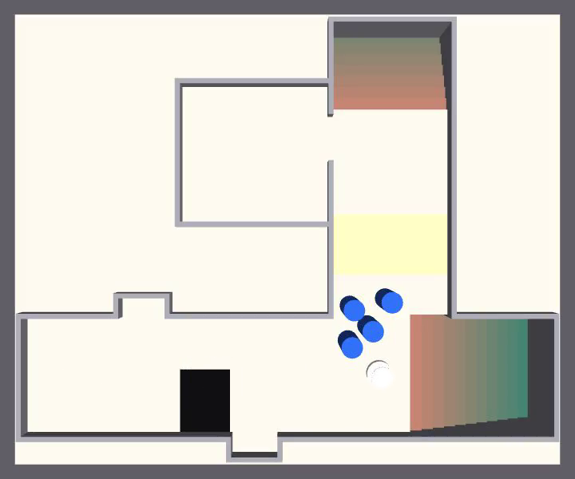
VALIDATION
환경을 구축했고, 판정 기준은 실험 전에 고정했다
환경
✓ 구축 완료
계단 B
ROS 2 Humble · Gazebo Classic 11 · Nav2
slam_toolbox로 직접 만든 지도 — 계단이 빈 바닥으로 찍힌다
사무실
(목적지)
서빙로봇형 차동구동 · 최고 0.45 m/s · 270° LiDAR + 깊이카메라 + 하향 IR 4개
Gazebo가 못 만드는 센서 오류는 정한 위치에 직접 넣는다.
알고리즘에는 그 위치를 알려주지 않는다.
햇빛
출발
사람
기본
S1 평상시
S2 사람이 모퉁이를 막음
S3 로봇이 밀려 위치 착각
S4 계단 금지구역 누락
로봇
악조건
검은 계단
미끄러운 바닥
움직이는 사람
뒤로 비켜 주기
검은 매트
계단 A
비교 방식
P0 지도만
P1 keepout
P1i keepout + IR (현장 표준)
P2 카메라 한 장씩 판정 (기억 없음, 서빙로봇 방식 가정)
P3 필터 + odom 기억
P3i 제안 (P3 + IR)
판정 기준
(실험 전에 고정)
주 지표 = 안전 실패율 (추락 + 걸침 · 걸침: 로봇 중심이 가장자리 15 cm 안까지 감)
부 지표 = 도착률
5
Notes:
[40 s]
검증 환경은 ROS 2, Gazebo, Nav2로 구축했습니다. 계단 두 곳이 있는 건물 한 층을 만들고, slam_toolbox로 계단이 빈 바닥으로 찍힌 지도를 직접 만들었습니다. 평상시, 사람이 막는 상황, 위치 착각, 계단 표시 누락에 더해 검은 계단, 미끄러운 바닥, 움직이는 사람, 뒤로 비켜 주기까지 비교합니다. 비교 대상은 지도만 쓰는 방식부터 현장 표준인 금지구역과 IR까지입니다. 결과를 보고 기준을 고른다는 비판을 막기 위해, 판정 기준은 실험 전에 고정했습니다.

Slide 6
HYPOTHESIS
검증할 가설: 악조건에서 현장 표준보다 안전하다
H1 (주 가설)
H2
악조건에서 제안(P3i)의 안전 실패율이 현장 표준(P1i)보다 유의미하게 낮고, 도착률은 10 %p 넘게 떨어지지 않는다
평상시에는 현장 표준과 제안 사이에 차이가 없다
검증 방법
5번 판정 기준으로 같은 시드끼리 비교
검증 방법
S1 평상시 비교
H3
H4
낭떠러지 기억은 map이 아닌 odom 좌표에 둬야 위치 착각 때도 어긋나지 않는다
필터와 기억은 각각 따로 필요하다
검증 방법
S3 위치 착각에서 odom 기억(P3) vs map 기억(P3m)0
검증 방법
필터 유무 × 기억 유무 2×2 비교 (7번)
6
Notes:
[35 s]
가설은 네 가지입니다. 가장 중요한 것은, 악조건에서 제안 방식의 안전 실패율이 현장 표준보다 유의하게 낮고, 도착률은 10 %p 넘게 떨어지지 않는다는 것입니다. 반대로 평상시에는 차이가 없을 것으로 봅니다. 제안의 가치는 악조건에서 나온다는 뜻입니다. 또 기억은 지도가 아니라 바퀴 기준 좌표에 둬야 위치 착각에 견딜 것으로 예상합니다.

Slide 7
ABLATION
필터와 기억, 하나만 빼면 어떻게 되는지 시험한다
기억 없음
odom 기억
한 장씩 판정
P2
P2o
기준 (필터도 기억도 없음)
예측: 가짜 낭떠러지가 기억에 쌓여 길이 막힌다
베이즈 필터
P3n
P3
예측: 뒤로 물러날 때 이미 지나친 가장자리를 잊고 떨어진다
예측: 막히지도 떨어지지도 않는다 ✓
두 예측이 맞으면: 필터가 있어야 기억이 쓸모 있고, 필터만으로는 부족해 기억도 따로 필요하다
7
Notes:
[30 s]
필터와 기억이 각각 왜 필요한지는 2×2 설계로 따로 검증합니다. 필터 없이 기억만 두면 가짜 낭떠러지가 쌓여 길이 막히고, 기억 없이 필터만 두면 뒤로 물러날 때 떨어질 것으로 예측합니다. 두 예측이 맞으면 두 요소가 각각 필요하다는 것을 따로 보일 수 있습니다.

Slide 8
PLAN
남은 위험과 최종 발표까지 할 일
예상 위험과 대응
최종 발표 (14주차) 에서 보여 드릴 것
반사가 없는 바닥(검은 계단 · 유리)은 카메라가 깊이를 재지 못한다
1
현장 표준 대비 안전 실패율 · 도착률 비교 (H1 · H2)
→ 하향 IR을 마지막 층으로 둔다
가속할 때 차체가 기울면 여러 장이 같은 방향으로 틀려, 필터로 걸러지지 않는다
2
악조건별 결과
3
기억 좌표 비교와 2×2 구성 요소 분석 (H3 · H4)
→ 기울기 오차를 일부러 넣어 영향을 검증한다
한 월드에만 맞춘 설정이 될 수 있다
4
두 번째 월드에서 같은 설정으로 재확인
→ 설정을 고정하고 두 번째 월드에서 확인한다 (과적합 방지)
5
(가능하면) 실제 깊이카메라 영상으로 확인
시뮬레이션과 실제는 다르다
→ 센서 오류를 시뮬레이션에 넣고,
장비가 되면 실제 깊이카메라 영상으로도 확인
현장 방식을 대체하는 것이 아니라, 빈 구간을 메운다.
8
Notes:
[35 s]
위험 요소도 미리 정리했습니다. 반사가 없는 바닥에서는 깊이값이 나오지 않아 IR을 마지막 층으로 남겼고, 한 월드에만 맞춘 설정이 되지 않도록 두 번째 월드에서 같은 설정으로 확인할 계획입니다. 최종 발표에서는 현장 표준과의 비교, 악조건별 결과, 구성 요소 분석을 보여 드리겠습니다. 저희 제안은 현장 방식을 대체하는 것이 아니라, 두 겹 방어 사이의 빈 구간을 메우는 것입니다. 감사합니다.

